Slide 1

Lec07：访问者模式 Visitor Pattern
课程编号：SE33004（2020版培养计划）
授课对象：21级软件工程（04-06班）
主讲教师：辛国栋
Email：gdxin@hit.edu.cn

Slide 2
本讲内容
1. 文本信息抽取系统的设计与实现
2. 访问者模式的理论
3. 访问者模式应用示例
4. 课堂练习

Slide 3
1. 文本信息抽取工具的设计与实现 Design and Implementation of text information extraction program

Slide 4
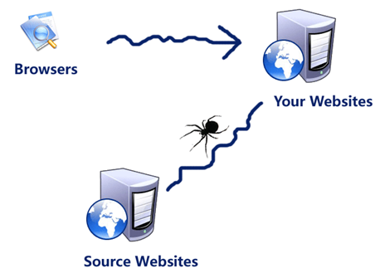
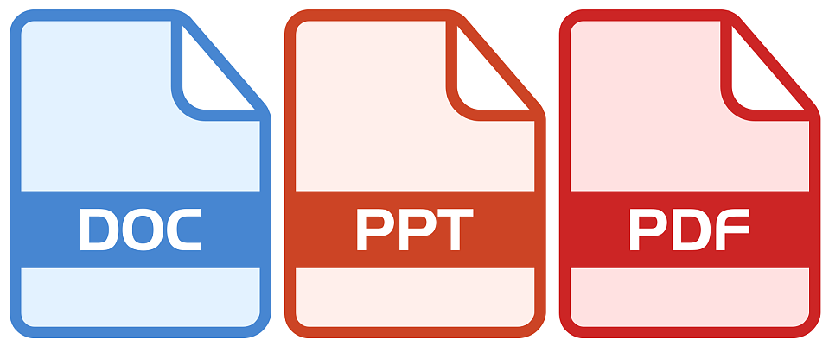
1.1 需求描述
假设我们从网站上爬取了很多资源文件，它们的格式有三种：
开发一个工具处理这些资源文件，其中一个功能是：把三种格式文件中的文本内容抽取出来放到 .txt 文件

Slide 5
1.2 常规设计-思路
ToolApplication
<<abstract>>
ResourceFile
extract2txt() 设置为抽象。
在构造函数中初始化文件的路径。
#filePath:String
+mian(args:String[]):void
+listAllResouceFiles():List<ResourceFile>
+ResourceFile(filePath:String)
+extract2txt():void
WordFile
PPTFile
PdfFile
+WordFile(filePath:String)
+extract2txt():void
+PptFile(filePath:String)
+extract2txt():void
+PdfFile(filePath:String)
+extract2txt():void
ToolApplication客户端， 根据对象的实际类型，来决定执行哪个子类的 extract2txt() 方法

Slide 6
1.2 常规设计-实现代码
public abstract class ResourceFile { // 抽象类 protected String filePath; public ResourceFile(String filePath) { this.filePath = filePath; } public abstract void extract2txt(); }
<<abstract>>
ResourceFile
#filePath:String
+ResourceFile(filePath:String)
+extract2txt():void
public class PPTFile extends ResourceFile { // PPT文件实现类，其他实现类自行实现 public PPTFile(String filePath) { super(filePath); } @Override public void extract2txt() { //...省略一大坨从PPT中抽取文本的代码... //...将抽取出来的文本保存在跟 filePath 同名的.txt文件中... System.out.println("Extract PPT."); } }
PPTFile
+PptFile(filePath:String)
+extract2txt():void

Slide 7
1.2 常规设计-实现代码
public class ToolApplication { public static void main(String[] args) { List<ResourceFile> resourceFiles = listAllResourceFiles(); for (ResourceFile resourceFile : resourceFiles) { resourceFile.extract2txt(); } } private static List<ResourceFile> listAllResourceFiles() { List<ResourceFile> resourceFiles = new ArrayList<>(); //...后续可根据后缀(pdf/ppt/word)由工厂方法创建不同的类对象 (PdfFile/PPTFile/WordFile) resourceFiles.add(new PdfFile("a.pdf")); resourceFiles.add(new WordFile("b.doc")); resourceFiles.add(new PPTFile("c.ppt")); return resourceFiles; } }

Slide 8
1.2 常规设计-出现的问题
若工具功能扩展，不仅能抽取文本内容，还要支持压缩、提取文件元信息（文件名、大小、更新时间等），构建索引等功能，按照以上设计思路，就会存在问题：
<<abstract>>
ResourceFile
<<abstract>>
ResourceFile
#filePath:String
#filePath:String
+ResourceFile(filePath:String)
+extract2txt():void
+ResourceFile(filePath:String)
+extract2txt():void
+zipFile():void
+createIndex():void
+…
违背开闭原则，添加一个新的功能，所有类的代码都要修改；
每个类的代码都不断膨胀，可读性和可维护性都变差；
类的职责不够单一，变成了大杂烩
WordFile
PPTFile
+WordFile(filePath:String)
+extract2txt():void
+PptFile(filePath:String)
+extract2txt():void

Slide 9
1.3 重构-根据分离变化点原则进行解耦
根据分离变化点的原则，在 ResourceFile 类中保留不变的部分（数据），将变化的部分（数据的操作）从该类中分离出去。
<<abstract>>
ResourceFile
#filePath:String
不变部分：文件信息，或者把概念再扩大一下，不变的是数据，或者数据结构
+ResourceFile(filePath:String)
+extract2txt():void
+zipFile():void
+createIndex():void
+…
变化部分：类中需要不断地扩展方法，实际上这些方法都是对文件数据的操作

Slide 10
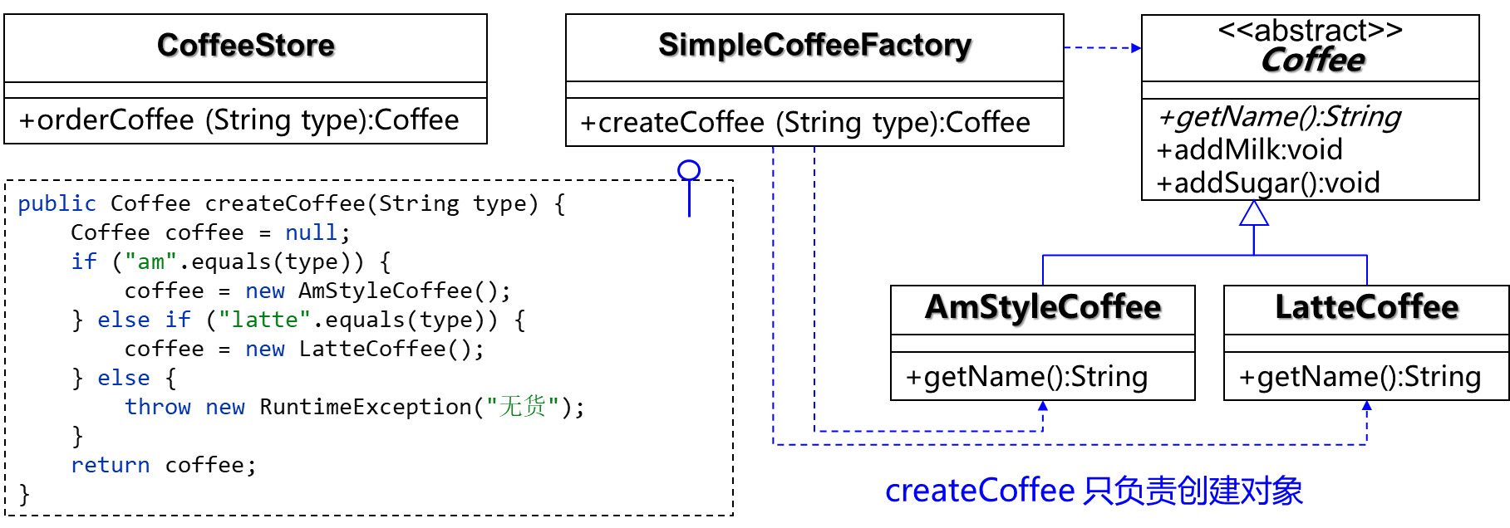
1.3 重构-根据分离变化点原则进行解耦
在简单工厂方法模式中，我们利用分离变化点的原则，将变化部分转移到了简单工厂方法类中。

Slide 11
1.3 重构-根据分离变化点原则进行解耦
基于简单工厂方法思路，将 extract2txt() 方法，从 ResourceFile 层次类中移出，放到类 Extractor中：
ResourceFile
Extractor
#filePath:String
+ResourceFile(filePath:String)
+extract2txt(file:ResourceFile):void
WordFile
PPTFile
PdfFile
extract2txt() 这样设计是否合适？
+WordFile(filePath:String)
+PPTFile(filePath:String)
+PdfFile(filePath:String)
显然不合适。
Extractor类中的extract2txt()方法需要处理 doc，ppt，pdf 等多种格式，因此需要重载。

Slide 12
1.3 重构-根据分离变化点原则进行解耦
ResourceFile
Extractor
#filePath:String
+extract2txt( pptFile:PPTFile ):void
+extract2txt( wordFile:PdfFile ):void
+extract2txt( pdfFile:WordFile ):void
+ResourceFile(filePath:String)
每个重载的方法处理一种文件格式。
WordFile
PPTFile
PdfFile
+WordFile(filePath:String)
+PPTFile(filePath:String)
+PdfFile(filePath:String)
通过分离变化点的策略，成功把业务操作跟具体的数据结构解耦，业务操作是变化点，而数据结构是类图中不变的部分。
备注：在同一类中方法名相同、参数类型，或参数个数不同的一组方法叫做重载方法

Slide 13
1.3 重构-根据分离变化点原则进行解耦
public abstract class ResourceFile { protected String filePath; public ResourceFile(String filePath) { this.filePath = filePath; } }
public class PPTFile extends ResourceFile { public PPTFile(String filePath) { super(filePath); } }
public class PdfFile extends ResourceFile { public PdfFile(String filePath) { super(filePath); } }

Slide 14
1.3 重构-根据分离变化点原则进行解耦
public class Extractor { public void extract2txt(PPTFile pptFile) { //... System.out.println("Extract PPT."); } public void extract2txt(PdfFile pdfFile) { //... System.out.println("Extract PDF."); } public void extract2txt(WordFile wordFile) { //... System.out.println("Extract WORD."); } }

Slide 15
1.3 重构-根据分离变化点原则进行解耦
public class ToolApplication { public static void main(String[] args) { Extractor extractor = new Extractor(); List<ResourceFile> resourceFiles = listAllResourceFiles(); for (ResourceFile resourceFile : resourceFiles) { extractor.extract2txt(resourceFile); } } private static List<ResourceFile> listAllResourceFiles() { List<ResourceFile> resourceFiles = new ArrayList<>(); //...根据后缀(pdf/ppt/word)由工厂方法创建不同的类对象(PdfFile/PPTFile/WordFile) resourceFiles.add(new PdfFile("a.pdf")); resourceFiles.add(new WordFile("b.word")); resourceFiles.add(new PPTFile("c.ppt")); return resourceFiles; } }
// 编译错误！

Slide 16
1.4 为何出现编译错误？变量的类型，宗量的概念
ResourceFile
变量被声明时的类型叫做变量的静态类型
变量所引用的对象的真实类型，叫做变量的实际类型
#filePath:String
+ResourceFile(filePath:String)
ResourceFile word = new WordFile(“temp.doc”);
静态类型
实际类型
消息传递中的几个概念
someobject.someFuntion(InParaClass inPara);
WordFile
方法的接收者
方法的参数
+WordFile(filePath:String)
两者合称：方法的宗量

Slide 17
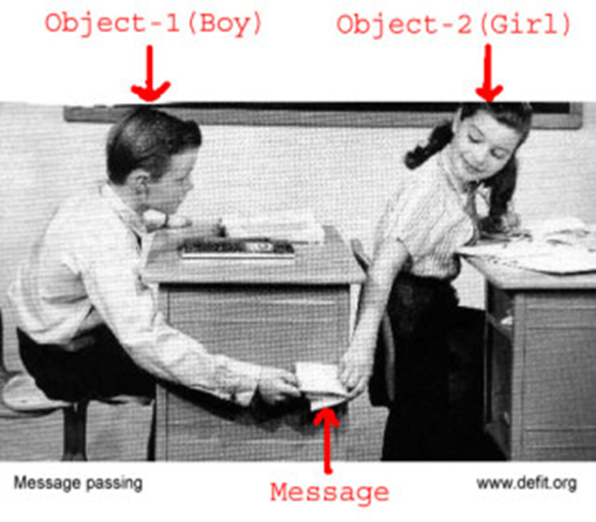
1.4 为何出现编译错误？分派的概念
分派 Dispatch：是指在方法调用时，确定应该调用哪个方法的过程
如何理解“Dispatch” ？
在面向对象编程语言中，我们可以把方法调用理解为一种消息传递，也就是“Dispatch”
一个对象调用另一个对象的方法，就相当于给它发送一条消息。这条消息起码要包含对象名、方法名、方法参数。
Bank对象
Account对象
myAccount.withdraw(150.0)

Slide 18
1.4 为何出现编译错误？分派的分类
根据分派时期的不同，可以将分派分为静态分派和动态分派；
根据分派的宗量不同，可以将分派分为单分派Single Dispatch和双分派Double Dispatch
类型 | 分派原理 | 发生阶段 | 应用场景
静态分派 | 根据变量的静态类型 | 编译期（由编译器编译） | 方法重载（overload）
动态分派 | 根据变量的实际类型 | 运行期（由 JVM 执行） | 方法覆盖（override）

Slide 19
1.4 为何出现编译错误？单分派，双分派
如何理解 Single/Double ？
Single/Double 指的是执行哪个对象的哪个方法，跟几个因素的运行时类型有关。
Single Dispatch
执行哪个对象的哪个方法，只跟“对象”的运行时类型有关；
Double Dispatch
因为执行哪个对象的哪个方法，跟“对象”和“方法参数”两者的运行时类型有关。

Slide 20
1.4 为何出现编译错误？Java 语言只支持单分派
Java 支持多态，代码在运行时获得对象的实际类型，然后根据实际类型决定调用哪个方法；
Java 函数重载的语法规则是在编译时根据传递进函数的参数的声明类型来决定调用哪个重载函数。
即：具体执行哪个对象的哪个方法，只跟对象的运行时类型有关，跟参数的运行时类型无关。所以，Java 语言只支持单分派
当前主流的面向对象编程语言（比如，Java、C++、C#）都只支持 Single Dispatch

Slide 21
1.4 为何出现编译错误？Java 语言只支持单分派
public class ParentClass { public void f() { System.out.println("I am ParentClass's f()."); } }
ParentClass
+f():void
public class ChildClass extends ParentClass { @Override
public void f() { System.out.println("I am ChildClass's f()."); } }
ChildClass
+f():void)
子类 ChildClass 中，覆盖了父类 ParentClass 的方法 f()

Slide 22
1.4 为何出现编译错误？Java 语言只支持单分派
SingleDispatchClass
ParentClass
+f():void
+polymorphismFunction(p:ParentClass):void
+overloadFunction (p:ParentClass):void
+overloadFunction (c:ChildClass):void
ChildClass
+f():void)
public class SingleDispatchClass { public void polymorphismFunction(ParentClass p) { p.f(); } public void overloadFunction(ParentClass p) { System.out.println("I am overloadFunction(ParentClass p)."); } public void overloadFunction(ChildClass c) { System.out.println("I am overloadFunction(ChildClass c)."); } }

Slide 23
1.4 为何出现编译错误？Java 语言只支持单分派
SingleDispatchClass
ParentClass
+f():void
+polymorphismFunction(p:ParentClass):void
+overloadFunction (p:ParentClass):void
+overloadFunction (c:ChildClass):void
ChildClass
+f():void)
public class DemoMain { public static void main(String[] args) { SingleDispatchClass demo = new SingleDispatchClass(); ParentClass p = new ChildClass(); demo.polymorphismFunction(p);
demo.overloadFunction(p); } }
// 执行哪个对象的方法，由对象的实际类型决定
// 执行对象的哪个方法，由参数对象的声明类型决定
I am ChildClass's f().
I am overloadFunction(ParentClass p).

Slide 24
1.4 为何出现编译错误？Java 语言只支持单分派
Mozi
public class Mozi { public void ride(Horse h){ System.out.println("ride a horse"); } public void ride(WhiteHorse wh){ System.out.println("ride a white horse"); } public void ride(BlackHorse bh){ System.out.println("ride a black horse"); } public static void main(String[] args) { Horse wh = new WhiteHorse(); Horse bh = new BlackHorse(); Mozi mozi = new Mozi(); mozi.ride(wh); mozi.ride(bh); } }
+ride(h:Horse):void
+ride(wh:WhiteHorse):void
+ride(bh:BlackHorse):void
+main(args:String[]):void
Horse
//ride a horse
WhiteHorse
BlackHorse
//ride a horse

Slide 25
1.4 为何出现编译错误？Java 语言只支持单分派
public class Mozi { public void ride(Horse h){ System.out.println("ride a horse"); } public void ride(WhiteHorse wh){ System.out.println("ride a white horse"); } public void ride(BlackHorse bh){ System.out.println("ride a black horse"); } public static void main(String[] args) { Horse wh = new WhiteHorse(); Horse bh = new BlackHorse(); Mozi mozi = new Mozi(); mozi.ride(wh); //ride a horse mozi.ride(bh); //ride a horse } }
而重载方法的分派是根据静态类型进行的，这个分派过程在编译时期就完成
③
因此两次调用都是调用的 Mozi 类中的 public void ride(Horse h) 方法
两次对 ride() 方法的调用传入不同的参数，也就是wh，bh。它们虽然真实类型不同，但它们的 静态类型 都是 Horse。
②
①

Slide 26
1.4 为何出现编译错误？Java 语言只支持单分派
Human
public class Woman extends Human { @Override protected void sayHello() { System.out.println("woman say hello!"); } }
+sayHello():void
Man
Woman
+sayHello():void
+sayHello():void
public abstract class Human { protected abstract void sayHello(); }
public class DynamicDispatch { public static void main(String[] args) { Human man = new Man(); Human woman = new Woman(); man.sayHello(); //man say hello! woman.sayHello(); //woman say hello! man = new Woman(); man.sayHello(); //woman say hello! } }// 动态分派
public class Man extends Human { @Override protected void sayHello() { System.out.println("man say hello!"); } }

Slide 27

1.4 为何出现编译错误？Java 语言只支持单分派小结
“在面向对象编程语言中，我们可以把方法调用理解为一种消息传递，也就是“Dispatch”，一个对象调用另一个对象的方法，就相当于给它发送一条消息。
这条消息起码要包含对象名、方法名、方法参数” 。
 | 执行哪个对象？（找对象） | 执行这个对象的哪个方法？（找方法）
单分派面向对象语言 Single Dispatch | 执行哪个对象的方法，根据对象的运行时类型（实际类型）来决定 | 根据方法参数的编译时类型（静态类型）来决定，例如方法重载（overload）
双分派面向对象语言 Double Dispatch
 |  | 根据方法参数的运行时类型（真实类型）来决定，例如方法覆盖（override）

Slide 28
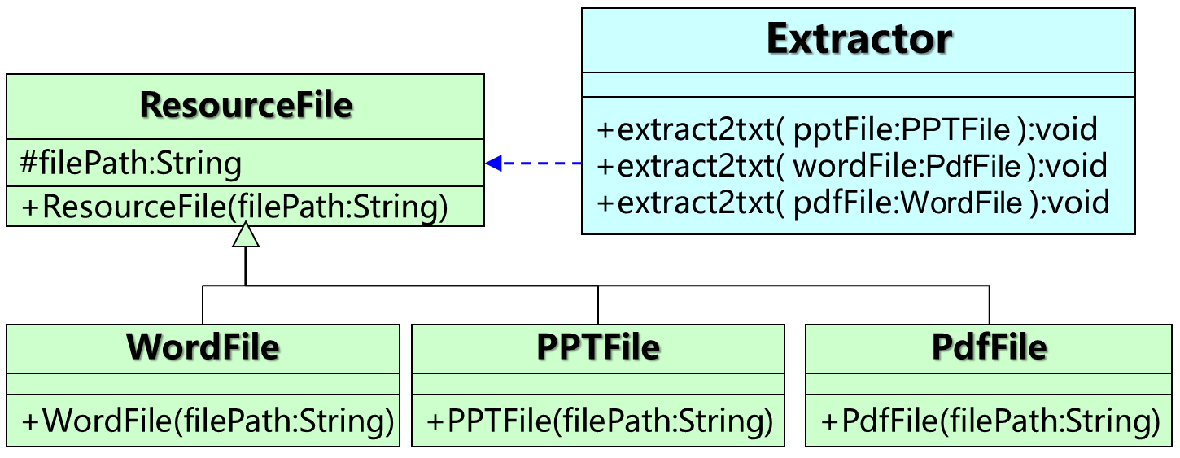
1.4 为何出现编译错误？Java 语言只支持单分派
回到案例
List<ResourceFile> resourceFiles = listAllResourceFiles(); for (ResourceFile resourceFile : resourceFiles) { extractor.extract2txt(resourceFile); // 编译错误！ }
对象的声明类型都是 ResourceFile类型，但在 Extractor 类中并没有定义 对应参数类型的重载函数，因此在编译无法通过。
如何解决这个问题？

Slide 29
1.5 转换思路：主动被动角色互换
目前思路：解析器对象 extractor 主动，而resourceFile 作为方法入参是被动的。
extractor.extract2txt(resourceFile);
能否换个思路，让资源文件 resourceFile 主动注入 extractor对象进行解析？
resourceFile.extracted2txtBy(extractor);
public void extracted2txtBy (Extractor extractor) {
extractor.extract2txt(this); // this表示资源文件对象本身，能解析出具体类型
}

Slide 30
1.5 转换思路：主动被动角色互换
<<abatract>>
ResourceFile
Extractor
#filePath:String
+ResourceFile(filePath:String)
+extracted2txtBy(extractor:Extractor)
+extract2txt( pptFile:PPTFile ):void
+extract2txt( wordFile:PdfFile ):void
+extract2txt( pdfFile:WordFile ):void
WordFile
PPTFile
PdfFile
+WordFile(filePath:String)
+extracted2txtBy(extractor:Extractor)
+PPTFile(filePath:String)
+extracted2txtBy(extractor:Extractor)
+PdfFile(filePath:String)
+extracted2txtBy(extractor:Extractor)
extractor.extract2txt(this); //this表示当前类类型的对象

Slide 31
1.5 转换思路后的代码实现
public abstract class ResourceFile { protected String filePath; public ResourceFile(String filePath) { this.filePath = filePath; } abstract public void extracted2txtBy(Extractor extractor); }
<<abatract>>
ResourceFile
#filePath:String
+ResourceFile(filePath:String)
+extracted2txtBy(extractor:Extractor)
public class PPTFile extends ResourceFile { public PPTFile(String filePath) { super(filePath); } @Override public void extracted2txtBy(Extractor extractor) { extractor.extract2txt(this); } }
PPTFile
+PPTFile(filePath:String)
+extracted2txtBy(extractor:Extractor)

Slide 32
1.5 转换思路后的代码实现
public class PdfFile extends ResourceFile { public PdfFile(String filePath) { super(filePath); } @Override public void extracted2txtBy(Extractor extractor) { extractor.extract2txt(this); } }
public class WordFile extends ResourceFile { public WordFile(String filePath) { super(filePath); } @Override public void extracted2txtBy(Extractor extractor) { extractor.extract2txt(this); } }

Slide 33
1.5 转换思路后的代码实现
public class ToolApplication { public static void main(String[] args) { Extractor extractor = new Extractor(); //新建一个访问资源的对象 List<ResourceFile> resourceFiles = listAllResourceFiles(); for (ResourceFile resourceFile : resourceFiles) { resourceFile.extracted2txtBy(extractor); //资源文件主动调用这个资源的访问者 } } private static List<ResourceFile> listAllResourceFiles() { List<ResourceFile> resourceFiles = new ArrayList<>(); //...根据后缀(pdf/ppt/word)由工厂方法创建不同的类对象(PdfFile/PPTFile/WordFile) resourceFiles.add(new PdfFile(“a.pdf”)); resourceFiles.add(new WordFile(“b.word”)); resourceFiles.add(new PPTFile(“c.ppt”)); return resourceFiles; } } // Extractor类的代码没有变化，不再贴其代码

Slide 34
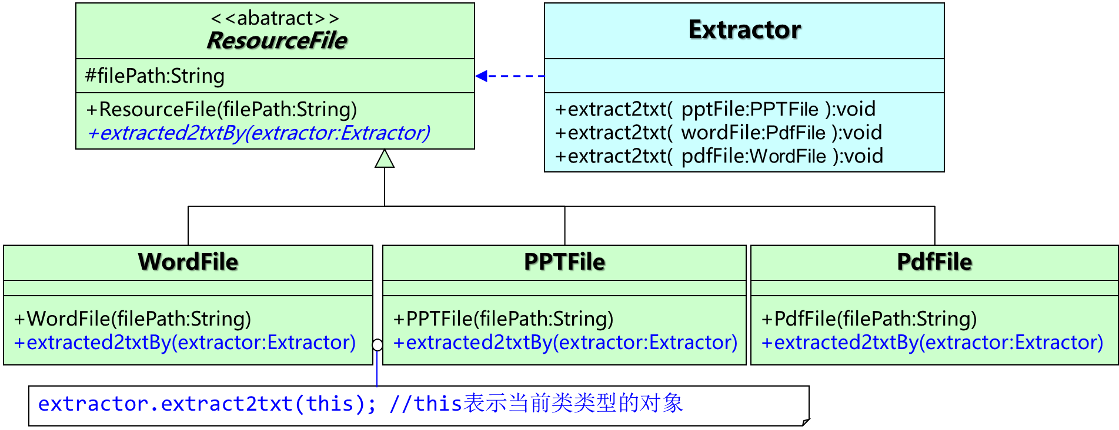
1.5 转换思路后的代码实现
既然各 ResourceFile 的子类中 extracted2txt() 代码完全一样，能否直接在超类实现该方法，子类直接继承，能不能行？
不行。
extract2txt方法中并没有超类类型的对象作为入参的重载方法。
该方法使用时的入参this只能代表所在类的对象。

Slide 35
1.6 添加新功能
Compressor
<<abatract>>
ResourceFile
+compress( pptFile:PPTFile ):void
+compress( wordFile:PdfFile ):void
+compress( pdfFile:WordFile ):void
#filePath:String
+ResourceFile(filePath:String)
+extracted2txtBy(extractor:Extractor)
+compressedBy(compressor:Compressor)
Extractor
+extract2txt( pptFile:PPTFile ):void
+extract2txt( wordFile:PdfFile ):void
+extract2txt( pdfFile:WordFile ):void
WordFile
PPTFile
PdfFile
+WordFile(filePath:String)
+extracted2txtBy(extractor:Extractor)
+compressedBy(compressor:Compressor)
+PPTFile(filePath:String)
+extracted2txtBy(extractor:Extractor)
+compressedBy(compressor:Compressor)
+PdfFile(filePath:String)
+extracted2txtBy(extractor:Extractor)
+compressedBy(compressor:Compressor)

Slide 36
1.6 添加新功能-代码实现
添加新的功能类 Compressor
public class Compressor { public void compress(PPTFile pptFile){ //... System.out.println("Compress PPT."); } public void compress(PdfFile pdfFile){ //... System.out.println("Compress PDF."); } public void compress(WordFile wordFile){ //... System.out.println("Compress WORD."); } }

Slide 37
1.6 添加新功能-代码实现
public abstract class ResourceFile { protected String filePath; public ResourceFile(String filePath) { this.filePath = filePath; } public abstract void extracted2txtBy(Extractor extractor); public abstract void compressedBy(Compressor compressor); }
public class PdfFile extends ResourceFile { public PdfFile(String filePath) { super(filePath); } @Override public void extracted2txtBy(Extractor extractor) { extractor.extract2txt(this); } @Override public void compressedBy(Compressor compressor) { compressor.compress(this); } }

Slide 38
1.6 添加新功能-代码实现
public class ToolApplication { public static void main(String[] args) { Extractor extractor = new Extractor(); List<ResourceFile> resourceFiles = listAllResourceFiles(); for (ResourceFile resourceFile : resourceFiles) { resourceFile.extracted2txtBy(extractor); } Compressor compressor = new Compressor(); for(ResourceFile resourceFile : resourceFiles) { resourceFile.compressedBy(compressor); } } private static List<ResourceFile> listAllResourceFiles() { List<ResourceFile> resourceFiles = new ArrayList<>(); //...根据后缀(pdf/ppt/word)由工厂方法创建不同的类对象(PdfFile/PPTFile/WordFile) resourceFiles.add(new PdfFile("a.pdf")); resourceFiles.add(new WordFile("b.word")); resourceFiles.add(new PPTFile("c.ppt")); return resourceFiles; } }

Slide 39
1.6 添加新功能-讨论
代码还存在问题，添加新的业务，还是需要修改每个资源文件类，违反了开闭原则。
分析添加新功能时的类设计：

Slide 40
资源类中，抽取文本和压缩是否必须是两个方法？
能否做一个更通用的方法，让客户端决定具体做什么？
此部分是具体类，是否能够抽象出一个共同的接口Vistor，从而面向接口编程？
Compressor
<<abatract>>
ResourceFile
+compress( pptFile:PPTFile ):void
+compress( wordFile:PdfFile ):void
+compress( pdfFile:WordFile ):void
做什么业务处理，由实现 Visitor 接口的具体的类决定，比如 Extractor 负责抽取文本内容，Compressor 负责压缩。
#filePath:String
+ResourceFile(filePath:String)
+extracted2txtBy(extractor:Extractor)
+compressedBy(compressor:Compressor)
Extractor
public void extracted2txtBy(Extractor extractor) { extractor.extract2txt(this); } public void compressedBy(Compressor compressor) { compressor.compress(this); }
+extract2txt( pptFile:PPTFile ):void
+extract2txt( wordFile:PdfFile ):void
+extract2txt( pdfFile:WordFile ):void
类的方法叫什么并不重要，重要的是方法的内容。因此，是否可以将方法名统一起来？
WordFile
PPTFile
PdfFile
+WordFile(filePath:String)
+extracted2txtBy(extractor:Extractor)
+compressedBy(compressor:Compressor)
+PPTFile(filePath:String)
+extracted2txtBy(extractor:Extractor)
+compressedBy(compressor:Compressor)
+PdfFile(filePath:String)
+extracted2txtBy(extractor:Extractor)
+compressedBy(compressor:Compressor)

Slide 41
Visitor extractor = new Extractor(); for (ResourceFile resourceFile : resourceFiles) { resourceFile.accept(extractor); }
Visitor compressor = new Compressor(); for (ResourceFile resourceFile : resourceFiles) { resourceFile.accept(compressor); }
具体做什么由客户端决定，accept() 只需传入访问者
<<interface>>
Visitor
Client
+visit(pdfFile:PdfFile):void
+visit(pptFile:PPTFile):void
+visit(wordFile:WordFile):void
+ main(args:String[])
<<abatract>>
ResourceFile
Extractor
Compressor
#filePath:String
+ResourceFile(filePath:String)
+accept(vistor:Vistor):void
+visit(pdfFile:PdfFile):void
+visit(pptFile:PPTFile):void
+visit(wordFile:WordFile):void
+visit(pdfFile:PdfFile):void
+visit(pptFile:PPTFile):void
+visit(wordFile:WordFile):void
PPTFile
WordFile
PdfFile
访问者模式 Visitor Pattern
（无聚合结构）
+PPTFile(filePath:String)
+accept(vistor:Vistor):void
+WordFile(filePath:String)
+accept(vistor:Vistor):void
+PdfFile(filePath:String)
+accept(vistor:Vistor):void

Slide 42
1.7 采用访问者模式的代码实现
public interface Visitor { void visit(PdfFile pdfFile); void visit(PPTFile pptFile); void visit(WordFile wordFile); }
public class Compressor implements Visitor { @Override public void visit(PdfFile pdfFile) { //... System.out.println("Compress PDF."); } @Override public void visit(PPTFile pptFile) { //... System.out.println("Compress PPT."); } @Override public void visit(WordFile wordFile) { //... System.out.println("Compress WORD."); } }

Slide 43
1.7 采用访问者模式的代码实现
public abstract class ResourceFile { protected String filePath; public ResourceFile(String filePath) { this.filePath = filePath; } public abstract void accept(Visitor visitor); }
public class PdfFile extends ResourceFile { public PdfFile(String filePath) { super(filePath); } @Override public void accept(Visitor visitor) { visitor.visit(this); } }

Slide 44
1.7 采用访问者模式的代码实现
public class ToolApplication { public static void main(String[] args) { List<ResourceFile> resourceFiles = listAllResourceFiles(); Visitor extractor = new Extractor(); for (ResourceFile resourceFile : resourceFiles) { resourceFile.accept(extractor); } Visitor compressor = new Compressor(); for (ResourceFile resourceFile : resourceFiles) { resourceFile.accept(compressor); } } private static List<ResourceFile> listAllResourceFiles() { List<ResourceFile> resourceFiles = new ArrayList<>(); //...根据后缀(pdf/ppt/word)由工厂方法创建不同的类对象(PdfFile/PPTFile/WordFile) resourceFiles.add(new PdfFile("a.pdf")); resourceFiles.add(new WordFile("b.word")); resourceFiles.add(new PPTFile("c.ppt")); return resourceFiles; } }

Slide 45
1.7 是否可以继续优化？-构建ObjectStructer类
public class ToolApplication { public static void main(String[] args) { List<ResourceFile> resourceFiles = listAllResourceFiles(); Visitor extractor = new Extractor(); for (ResourceFile resourceFile : resourceFiles) { resourceFile.accept(extractor); } Visitor compressor = new Compressor(); for (ResourceFile resourceFile : resourceFiles) { resourceFile.accept(compressor); } } private static List<ResourceFile> listAllResourceFiles() { List<ResourceFile> resourceFiles = new ArrayList<>(); //...根据后缀(pdf/ppt/word)由工厂方法创建不同的类对象(PdfFile/PPTFile/WordFile) resourceFiles.add(new PdfFile("a.pdf")); resourceFiles.add(new WordFile("b.word")); resourceFiles.add(new PPTFile("c.ppt")); return resourceFiles; } }
可以将 ResourceFile 的集合和对该集合的操作分离出来，形成一个ObjectStructer类

Slide 46
1.7 是否可以继续优化？-构建ObjectStructer类
public class ObjectStructure { private List<ResourceFile> resourceFiles = new ArrayList<>(); public void add(ResourceFile resourceFile){ resourceFiles.add(resourceFile); } public void handle(Visitor visitor){ for (ResourceFile resourceFile : resourceFiles) { resourceFile.accept(visitor); } } }
public class ToolApplication { public static void main(String[] args) { ObjectStructure objectStructure = new ObjectStructure(); objectStructure.add(new PdfFile("a.pdf")); objectStructure.add(new WordFile("b.word")); objectStructure.add(new PPTFile("c.ppt")); objectStructure.handle(new Compressor()); objectStructure.handle(new Extractor()); } }

Slide 47
不同的实现方式导致依赖的绘制有所不同，但核心思想需要理解并通过类图表现出来。
Client
+ main(args:String[])
<<interface>>
Visitor
ObjectStructure
ResourceFile的集合和操作
-resourceFiles:ArrayList
+visit(pdfFile:PdfFile):void
+visit(pptFile:PPTFile):void
+visit(wordFile:WordFile):void
+add(resourceFile:ResourceFile)
+handle(vistor:Vistor)
<<abatract>>
ResourceFile
Extractor
Compressor
#filePath:String
+ResourceFile(filePath:String)
+accept(vistor:Vistor):void
+visit(pdfFile:PdfFile):void
+visit(pptFile:PPTFile):void
+visit(wordFile:WordFile):void
+visit(pdfFile:PdfFile):void
+visit(pptFile:PPTFile):void
+visit(wordFile:WordFile):void
PPTFile
WordFile
PdfFile
访问者模式 Visitor Pattern
（有聚合结构）
+PPTFile(filePath:String)
+accept(vistor:Vistor):void
+WordFile(filePath:String)
+accept(vistor:Vistor):void
+PdfFile(filePath:String)
+accept(vistor:Vistor):void

Slide 48
2. 访问者模式的理论 Theory of the Visitor Pattern

Slide 49
2.1 访问者模式类图-无聚合结构
访问者Visitor：定义了对不同元素的访问操作，每个具体访问者都实现了对应的访问方法，用于处理特定类型的元素
Visitor v = new Visitor1();
Element e1=new ElementA();
Element e2=new ElementB();
e1.accept(v)
e2.accept(v)
Client
+ main(args:String[])
<<interface>>
Visitor
Element
+visitElementA(ElementA)
+visitElementB(ElementB)
+accept(Visitor)
ElementA
ElementB
Visitor1
Visitor2
+operationA()
+accept(v:Vistor)
+operationB()
+accept(v:Vistor)
+visitElementA(ElementA)
+visitElementB(ElementB)
+visitElementA(ElementA)
+visitElementB(ElementB)
v.visitElementA(this)

Slide 50
2.2 访问者模式类图-有聚合结构
访问者Visitor：定义了对不同元素的访问操作，每个具体访问者都实现了对应的访问方法，用于处理特定类型的元素
Client
+ main(args:String[])
对象结构，为了批量访问元素节点。包含元素的集合
<<interface>>
Visitor
ObjectStructer
Element
-list:ArrayList
+visitElementA(ElementA)
+visitElementB(ElementB)
+addElement()
+handle()
+accept(Visitor)
ElementA
ElementB
Visitor1
Visitor2
+operationA()
+accept(v:Vistor)
+operationB()
+accept(v:Vistor)
+visitElementA(ElementA)
+visitElementB(ElementB)
+visitElementA(ElementA)
+visitElementB(ElementB)
具体元素实现了元素定义的接口，具体元素可以有不同的类型，每个具体元素都可以接受访问者的访问
具体访问者实现了访问者定义的访问方法

Slide 51
2.3 使用场景
访问者模式针对一组类型不同的对象，尽管这组对象的类型是不同，但是它们继承相同的父类或者实现相同的接口，需要对这组对象进行一系列不相关的业务操作。
但为了避免不断添加功能导致类不断膨胀，职责越来越不单一，以及避免频繁代码修改，使用访问者模式将对象与操作解耦，将这些业务操作抽离出来，定义在独立细分的访问者类中。

Slide 52
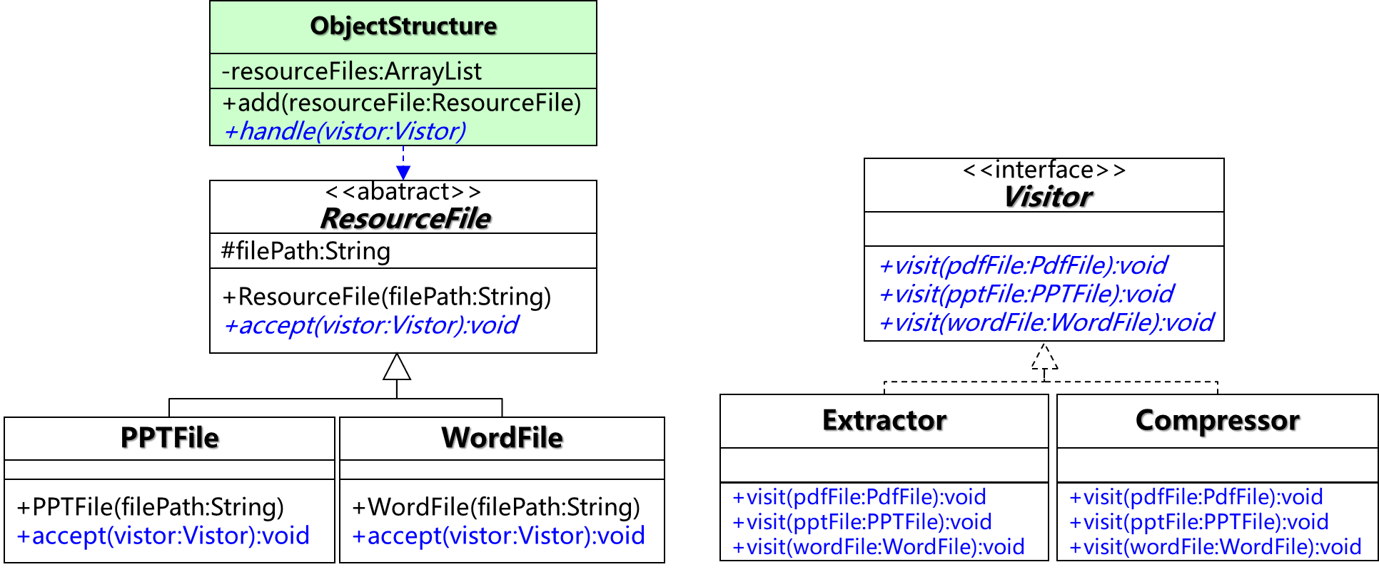
2.4 访问者模式的优点
扩展性好：能够在不修改对象结构中元素的情况下，为对象结构中的元素添加新功能；
复用性好：可以通过访问者来定义整个对象结构通用的功能，从而提高系统的复用功能；
灵活性好：访问者模式将数据结构与作用于结构上的操作解耦，使得操作集合可相对自由

Slide 53
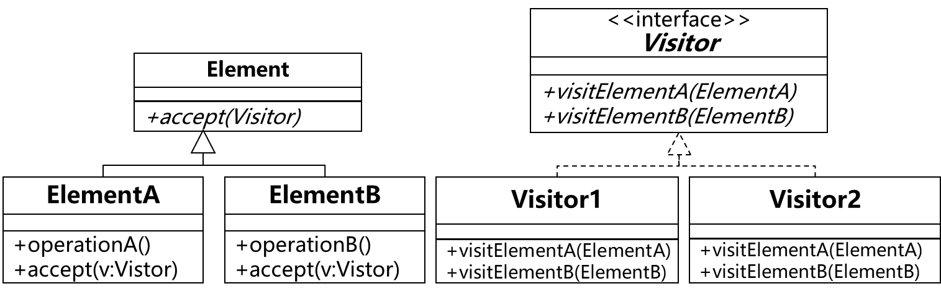
2.5 访问者模式的缺点
增加新的元素类很困难：增加一个新的元素类，都要在每一个具体访问者类中增加相应的具体操作，违背了 “开闭原则”。
破坏封装：访问者模式中具体元素对访问者公布细节，这破坏了对象的封装性
违反了依赖倒置原则：访问模式依赖了具体类，而没有依赖抽象类

Slide 54
2.5 访问者模式的缺点
增加新的元素类困难：增加一个新的元素类（element），都要在每一个具体访问者类（Visitor）中增加相应的具体操作，违背了 “开闭原则”
破坏封装：访问者模式中具体元素对访问者公布细节，这破坏了对象的封装性
<<interface>>
Visitor
Element
+visitElementA(ElementA)
+visitElementB(ElementB)
+accept(Visitor)
+visitElementC(Element C)
违反了依赖倒置原则：访问模式依赖了具体类，而没有依赖抽象类
ElementA
ElementC
Visitor1
Visitor2
+accept(v:Vistor)
+visitElementA(ElementA)
+visitElementB(ElementB)
+visitElementA(ElementA)
+visitElementB(ElementB)

Slide 55
3.访问者模式应用示例 Application examples of Visitor Pattern

Slide 56
3.1 计税系统原始设计
某国税收的层次类，其中每个类别税率和计算税款的算法不同
Tax
TaxClient
请基于访问者模式重构该系统
+getData()
+calculateTax()
+main()
PoliticalOrg
BusinessTax
CharityTax
IndividuleTax
+getData()
+calculateTax()
+getData()
+calculateTax()
+getData()
+calculateTax()
+getData()
+calculateTax()
ManufactureTax
EntertainmentTax
FamilyTax
SingleTax
+getData()
+calculateTax()
+getData()
+calculateTax()
+getData()
+calculateTax()
+getData()
+calculateTax()
ElectronicTax
AutomobileTax
FamilyWithChildren
FamilyNoChildren
+getData()
+calculateTax()
+getData()
+calculateTax()
+getData()
+calculateTax()
+getData()
+calculateTax()
getData()方法决定了哪些收入适合纳税，不变化

Slide 57
3.2 计税系统基于访问者模式重构
TaxVisitor
TaxVisitor v = new TaxVisitor();
Tax tax = new ElectronicTax();
tax.accept(v)
+calTax(taxPoli:PoliticalOrg)
+calTax(taxCharity:CharityTax)
+calTax(taxEnv:EntertainmentTax)
+calTax(taxEle:ElectronicTax)
+calTax(taxAuto:AutomobileTax)
+calTax(taxSingle:SingleTax)
+calTax(tax:FamilyWithChildren)
+calTax(tax:FamilyNoChildren)
TaxClient
Tax
+main()
+getData()
+accept(v:TaxVisitor)
PoliticalOrg
BusinessTax
CharityTax
IndividuleTax
+getData()
+accept(v:TaxVisitor)
+getData()
+accept(v:TaxVisitor)
+getData()
+accept(v:TaxVisitor)
+getData()
+accept(v:TaxVisitor)
EntertainmentTax
ManufactureTax
SingleTax
FamilyTax
+getData()
+accept(v:TaxVisitor)
+getData()
+accept(v:TaxVisitor)
+getData()
+accept(v:TaxVisitor)
+getData()
+accept(v:TaxVisitor)
ElectronicTax
AutomobileTax
FamilyWithChildren
FamilyNoChildren
+getData()
+accept(v:TaxVisitor)
+getData()
+accept(v:TaxVisitor)
+getData()
+accept(v:TaxVisitor)
+getData()
+accept(v:TaxVisitor)
v.visitElectronicTax()
代码自行实现

Slide 58
4. 课堂练习 Classroom exercises

Slide 59
针对出现的问题进行重构
<<interface>>
Visitor
Client
+visit(pdfFile:PdfFile):void
+visit(pptFile:PPTFile):void
+visit(wordFile:WordFile):void
方法和具体相关，不满足OCP
+ main(args:String[])
满足OCP
<<abatract>>
ResourceFile
#filePath:String
Extractor
Compressor
+ResourceFile(filePath:String)
+accept(vistor:Vistor):void
+visit(pdfFile:PdfFile):void
+visit(pptFile:PPTFile):void
+visit(wordFile:WordFile):void
+visit(pdfFile:PdfFile):void
+visit(pptFile:PPTFile):void
+visit(wordFile:WordFile):void
PPTFile
WordFile
核心问题在于Visitor层次类中的方法，需要重载；而且来了新的资源文件，就需要加入新的重载方法。
+PPTFile(filePath:String)
+accept(vistor:Vistor):void
+WordFile(filePath:String)
+accept(vistor:Vistor):void
如何重构，使其满足OCP？其他的模式能否解决？
Notes:
这里的感觉是和桥接模式有些像的，桥接模式之所以在那个例子里面那么好实现，是因为创建型模式而言，从单独的冰淇凌到大杯、中杯冰淇凌之间的计价逻辑是很明晰的，就是乘以一个倍率，但是这里的行为型模式中visitor，这个例子当中，不同的文件类型，到不同的工具功能，是不能通过那种匹配得到一个明晰的实现方法。实现方法一定要在某个地方进行呈现

Slide 60
Thanks

